Slide 1
Vacciner og ELISA

Slide 2
Dagens plan:
Vi samler kort op på antistoffer
Lektien - hvad er ELISA-test?
Øvelse: Prøv at pipettere som en ELISA-test
Vacciner – forklaring ved tavlen
Øvelse: Det danske børnevaccinationsprogram
Næste gang – ingen lektie, vi samler op på hele temaet.

Slide 3
Antistoffer kort fortalt
Antistoffer: proteinstoffer, som alle har samme grundform. De produceres af B-cellerne (plasmacellerne), og kaldes for IgG, IgM, IgA, IgE og IgD.
  IgG og IgM er de mest udbredte.
  IgM = primært antistof, da det ikke er specifikt, det kan opfange mange fremmede antigener grundet sin form.
  IgG = sekundært antistof, da det er specifikt. Disse kan hurtigere sætte sig på de fremmede antigener og dermed skabe antistof-antigen-komplekset, der gør at vores immunforsvar kan fungere.

Slide 4
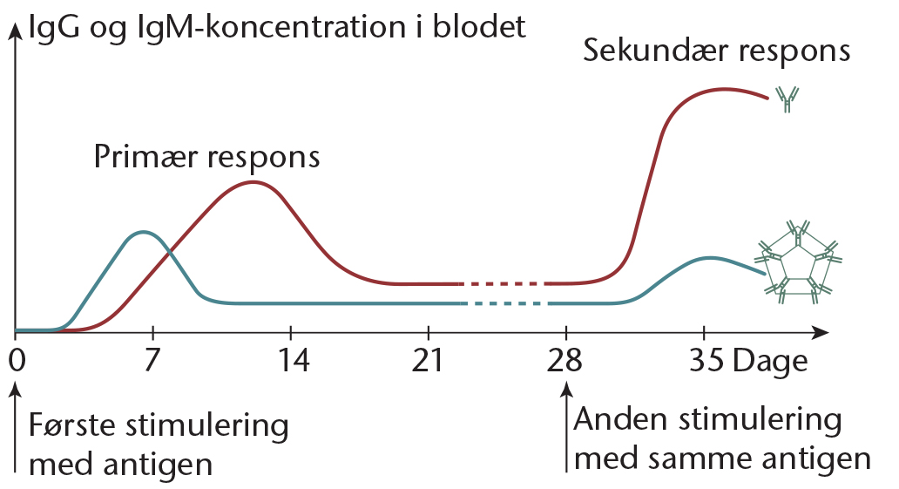

Slide 5
Lektien: ELISA
Hvad er en ELISA-test?
Hvorfor bruger man fx ELISA-test?
Og hvordan bruger man antistoffer i diagnosticeringen af sygdomme?

Slide 6
Antistoftest
Man udnytter i antistoftest at der i blodet findes bestemte antistoffer mod bestemte antigener.
Antistoftesten vil derfor være således, at antistoffer altid reagerer med det bestemte antigen, hvis de to stoffer bringes sammen.
I de fleste af disse test bruger man blod.
Man kan grundlæggende teste for to ting:
  Om der i blodet findes antigener fra en bestemt sygdomsfremkaldende organisme.
  Eller om der er dannet antistoffer mod den pågældende organisme.

Slide 7
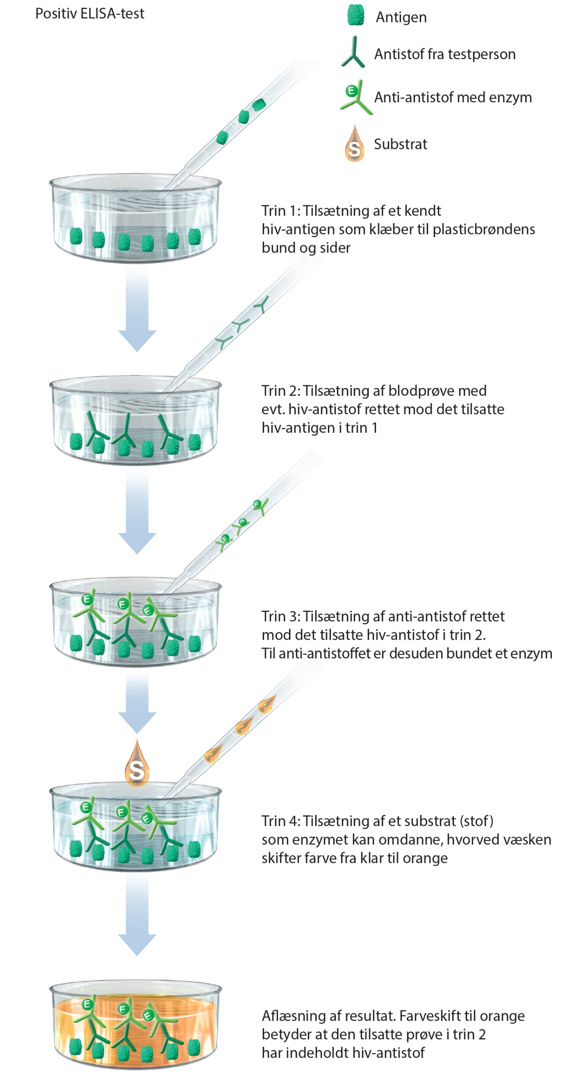
ELISA
ELISA-testen: Er en test, som man kalder for en semikvantitativ metode. Den angiver både om der er et bestemt stof til stede i fx en blodprøve, men giver også et delvist svar på, hvor meget af stoffet der er til stede.
  En kraftig farvereaktion ville fx være, at der er et højt indhold, mens en svag reaktion indikerer et lavere indhold.

Slide 8
Hvad er en vaccine?
En vaccine er, at du rent faktisk får sprøjtet en vira ind i dig selv, og dermed ”tvinger” immunforsvaret til at lære at genkende disse vira.
Vacciner udnytter altså, at immunforsvaret genkender virus på dens overfladeproteiner, som vil gøre, at immunforsvaret vil genkende disse overfladeproteiner igen og igen.
Virussen der er i vaccinerne er ofte en uskadeliggjort virus, som minder om den virus, som man skal vaccineres mod.
Pointen med vacciner er, at vi gerne vil gøre en så stor del af befolkningen immune, at sygdomme reelt set bliver udryddet.

Slide 9
Mere vaccine: Aktiv immunisering
Man skelner mellem to forskellige typer af vacciner:
Aktiv immunisering: Her skabes der et specifikt immunforsvar uden at personen skal igennem et alvorligt sygdomsforløb.
  Når en person rammes af den pågældende mikroorganisme, så aktiveres det specifikke forsvar før man bliver syg.
  Antigenerne udnyttes hurtigt. Derfor skal vaccinen indeholde præcis de antigener, som der skal til for at skabe den specifikke immunitet.
  Varigheden af denne type immunisering kan være et par måneder til livslang immunitet.

Slide 10
Mere vaccine: Passiv immunisering
Passiv immunisering:
  Kan bestå af fx injektion af gammaglobulin = immunglobuliner, som indeholder antistoffer udvundet fra blod af personer, som har haft den pågældende sygdom.
  Sker fx med leverbetændelse (hepatitis A).
  Virkningen forsvinder i løbet af nogle få måneder.

Slide 11
Styrke og varighed af immunitet efter vaccine
Vacciners effekt øges, hvis de gentages flere gange.
Derfor gives mange vaccinationer som to doser mellem 2 til 4 ugers mellemrum.
  Dette kaldes ”Prime-Boost”-vaccination. Dette fører til kraftigere aktivering af lymforcytter = ekspansion af hukommelseslymfocytter.
Varigheden af immuniteten bliver altså af vaccinationen både bedre og får længere varighed.

Slide 12
Fremstilling og indhold
Man fremstiller mange vacciner ud fra levende bakterier eller virus, som opformeres.
Virus opformeres i cellekulturer og bakterier opformeres i særlige vækstmedier.
Den færdige vaccines antigener kan derfor enten være:
  Levende, svækkede mikroorganismer.
  Dræbte (inaktiverede) mikroorganismer.
  Mindre dele af mikroorganismen (proteiner eller sukkerstoffer)
  Eller produkter som mikroorganismen har dannet.

Slide 13
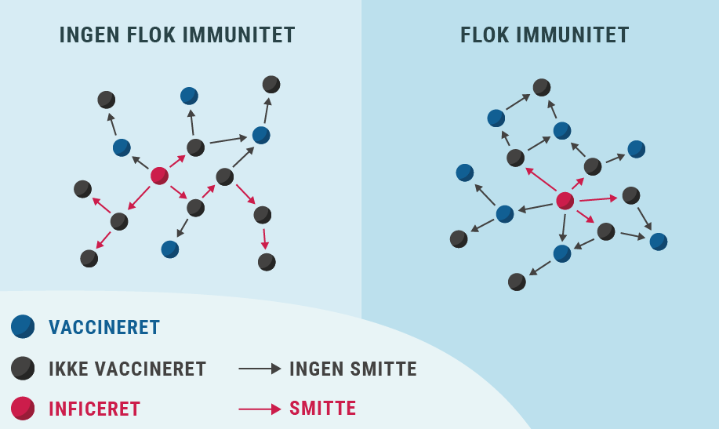
Flokimmunitet
Flokimmunitet er en tilstand, hvor 95% af en population er vaccineret imod en specifik virus (eller bakterie).
Når så mange er vaccineret, så vil en epidemi ikke kunne opstå og opretholdes, da antallet af værter er for lille.

Slide 14
Flokimmunitet og vacciner
Når 95% af en befolkning eller derover er vaccineret, så vil det dermed yde en sikkerhed overfor ikke-vaccinerede personer, som fx ikke kan modtage vaccinen.
Dog bliver færre vaccineret (fx via børnevaccinationsprogrammerne), og dermed kan der opstå lokale, små udbrud. Det er bl.a. sket med mæslinger, som er en meget farlig sygdom.

Slide 15
Undersøg det danske børnevaccinationsprogram
Gå sammen i mindre grupper og følg linket på Lectio.
Undersøg hvilke vacciner vi giver børn i dag.
  Er der vacciner, som vi giver mere end 1 gang? Hvorfor det?
Hvilke vacciner giver vi og hvilke sygdomme gør de os immune overfor?
Vi samler op fælles med en snak om, hvorfor vaccinationer er vigtige i forhold til flokimmunitet osv.

